Slide 1
Facultad de Ciencias Médicas
Sagua la Grande
Gestión de los servicios de salud
Dr. C. Nubia Blanco Barbeito
Profesor e Investigador Titular

Slide 2
PREGUNTA DE CONTROL
No se realizan preguntas de control teniendo en cuenta que la clase anterior fue un seminario integrador que se realizó a través del psicodrama y además se realizó pregunta escrita. En caso de existir estudiantes con ausencia la seminario o desaprobados se realiza pregunta escrita a estos estudiantes.

Slide 3
Unidad # II: El proceso administrativo
Sumario: Tema II
2.1. El proceso de Organización. Definición. Etapas de la Organización. Principios de la Organización. Organigrama desde el hospital hasta la sala y en otras estructuras administrativas. Departa mentalización. Interrelación. Instrumentos y técnicas. (Políticas, programas, presupuestos, procedimientos, normas, manuales, descripción de puestos, cálculo de personal)
2.2. Proceso de integración. Definición. Conformación de plantilla. Selección del personal. Inducción del puesto de trabajo. Capacitación y desarrollo. Recursos humanos y materiales

Slide 4
OBJETIVOS DE LA CLASE
Caracterizar proceso de Organización precisando su definición, las etapas, principios y organigrama desde el hospital hasta la sala y en otras estructuras administrativas, la departamentalización mediante actividades docentes reales y simuladas para la formación de un técnico de ciclo corto capaz de desarrollar una práctica de alta calidad en la gestión administrativa de los servicios de salud en el área de Enfermería e integrados en equipos multidisciplinarios.
Caracterizar proceso de Integración precisando su definición, conformación de plantilla, selección del personal, inducción del puesto de trabajo, capacitación y desarrollo, recursos humanos y materiales mediante actividades docentes reales y simuladas para la formación de un técnico de ciclo corto capaz de desarrollar una práctica de alta calidad en la gestión administrativa de los servicios de salud en el área de Enfermería e integrados en equipos multidisciplinarios.

Slide 6
Planeación
Organización
Toma de decisiones
Control
Integración
Dirección
Interprete el gráfico de proceso administrativo

Slide 7
PROCESO ORGANIZATIVO
“la estructuración técnica de las relaciones que deben existir entre las funciones, niveles y actividades de los elementos materiales y humanos en un organismo social”.
Reyes A., Administración de empresas, Trillas, México, 1981, p. 5.
“la organización es el conjunto de funciones que se estimen necesarias para lograr un objetivo, una indicación de la autoridad y responsabilidad asignadas a las personas que tienen a su cargo la ejecución de funciones respectivas”.
Terry G., Principios de administración, CECSA, México, 1978, p. 34.
“un proceso y una estructura ideada para especializar y realizar un trabajo, por medio de la asignación de autoridad y responsabilidad, así como el establecimiento de canales de comunicación entre los grupos de trabajo, para asegurar la coordinación y eficiencia en el desarrollo de las tareas asignadas”.
Citado en Casillas L., Administración integral, Oasis, México, 1970, p. 5.
“es el agrupamiento de actividades necesarias para llevar a cabo los planes a través de unidades administrativas, definiendo relaciones, jerarquías y comunicaciones”.
Citado en Casillas L., Administración integral, Oasis, México, 1970, p. 5.
“un proceso estructurado en el cual interactúan personas para alcanzar objetivos”.
Hicks H., Administración de organizaciones, CECSA, México, 1982, p. 37.

Slide 8
PROCESO ORGANIZATIVO
“etapa donde se fijan obligaciones a individuos o grupos de personas, y donde se señalan las relaciones entre las actividades y la autoridad”.
Fajardo Ortiz G., Atención médica, Prensa Médica Mexicana, México, 1983, p. 136.
“la determinación de estándares de interrelaciones entre los órganos o cargos, definidos lógicamente a través de normas, directrices y reglamentos de la organización para el logro de sus objetivos”.
Chiavenato I., Introducción a la teoría general de la administración, 3a. ed., McGraw-Hill, México, 1991, p. 206.
.
“Es aquella en la cual los gerentes disponen y asignan el trabajo, la autoridad, y los recursos para lograr, de manera eficiente, los objetivos de la planificación o institución”.
“Proceso para comprometer a dos o más personas para que trabajen juntas de manera estructurada, con el propósito de alcanzar una meta o una serie de metas específicas”.
“Acción de dividir el trabajo, crear e interrelacionar las distintas unidades organizativas”.
“Adecuada combinación de los medios humanos, materiales y el tiempo para lograr una ejecución eficiente de las tareas planificadas”.
“Es una configuración de personas y recursos unidos aparentemente de la mejor manera para alcanzar objetivos particulares. Incluye autoridad, la responsabilidad, la delegación, la consulta y la toma de decisión”.
Marcel Hechavarría y Cairo Soler. Administración y Gestión de los Servicios de Enfermería. La Habana: Editorial Ciencias Médicas, 2006: 40

Slide 9
PRINCIPIOS DE LA ORGANIZACIÓN
División del trabajo
Unidad de mando
Definición de funciones
Sistema de organización
Vías de comunicación
Coordinación

Slide 10
PRINCIPIOS DE LA ORGANIZACIÓN
División del trabajo: Es donde se reparten las tareas y actividades concretas dentro de un límite preciso de acción
Unidad de mando: Consiste en un solo jefe para cada función detreminada y que todas ellas forman una continuación del mando.
Las funciones: Deben estar bien detalladas por escrito, precisando las acciones, autoridad y responsabilidad.
Sistema de organización: Debe definirse por medio de un esquema operativo, determinando niveles jerárquicos y áreas de control.
Comunicación y coordinación: se realizarán a todos los niveles especificándolos en los organigramas.

Slide 11
TIPO DE ORGANIZACIÓN FORMAL
Lineal
Funcional (o staff)
Lineo-funcional
Por comités
ORGANIZACIÓN INFORMAL

Slide 12
La organización lineal es simple, ideal para organizaciones pequeñas, con centralización del mando y controles rígidos. Su gráfico es piramidal, es decir, la autoridad fluye de arriba hacia abajo. Las características de la organización lineal son la unidad de mando, la centralización en el mando y la comunicación en dos sentidos.
VENTAJAS
DESVENTAJAS
Estructura de organización simple, restringida y elemental.
Claridad de autoridad y responsabilidad.
Estabilidad de la estructura de organización.
Falta de flexibilidad.
Dificultad para la innovación.
Favorece la autocracia.
Dificulta la comunicación cuando la empresa crece.
Al volverse compleja la organización tiende a ser ineficiente.

Slide 13
La organización funcional acepta la premisa de romper el principio de unidad de mando (un solo jefe); es una autoridad dividida según la especialización introducida inicialmente por Taylor. En la organización funcional la autoridad está dividida y especializada, es necesario el conocimiento como base para su práctica. Cada subordinado comunica a varios jefes y ninguno tiene autoridad total sobre el subordinado.
VENTAJAS
DESVENTAJAS
La especialización produce eficiencia.
La supervisión mejora.
La comunicación se facilita.
Se concentra en la ejecución
Difusión de autoridad.
Dificulta la delimitación de la responsabilidad.
Se pierde el punto de vista integral.
En ocasiones propicia conflictos por la competencia de los múltiples jefes

Slide 14
La lineo-funcional, es la resultante de combinar los dos modelos anteriores y reducir sus desventajas. Se producen jerarquías lineales (autoridad) y funcionales (asesoría). Es, quizá, el modelo más empleado en la actualidad. La posición del staff es funcional, de modo que no posee autoridad y su función es aportar a la autoridad asesoría, información y orientación para la toma de decisiones.
VENTAJAS
DESVENTAJAS
Se asegura la unidad de mando y la asesoría especializada.
Se obtiene el desarrollo, la innovación y el apoyo al servicio de la organización.
Conflictos entre la autoridad de línea y la de staff.
Aumento del costo por salario del especialista.
Dificultad para mantener el equilibrio y la estabilidad de la estructura de organización.

Slide 15
Son organismos temporales —en tanto cumplen su misión—, pueden o no tomar decisiones, además de que tienen un objetivo definido y metas específicas por lograr.
Los comités son considerados como una excelente forma para la estructura de organización. Los comités no pueden ser, por sí solos, una organización formal. La estructura formal de la organización en sus diversas formas se representa mediante organigramas.

Slide 16
¿Qué son los organigramas?

Slide 17
INSTRUMENTOS DE LA ORGANIZACIÓN
Organigramas
Manuales
Reglas
Normas
Análisis de puestos de trabajos
Descripción de puestos de trabajos
Valuación de puestos de trabajos

Slide 18
“la representación gráfica de la estructura de organización interna”, también se les conoce como “cartas”, “gráficas” o “cuadros de organización”. Su función es establecer los niveles jerárquicos, con sus correspondientes líneas de autoridad y responsabilidad, delimitar funciones, relaciones y coordinación entre los diversos puestos.
ORGANIGRAMAS
NIVELES DE ORGANIZACIÓN DE LOS ORGANIGRAMAS
• Nivel estratégico. Es el nivel más alto de dirección, donde se toman decisiones, se establecen las políticas, las estrategias y los objetivos de la organización.
• Nivel directivo intermedio. Dependiendo de la organización, el nivel directivo intermedio es el encargado de administrar las organizaciones.
• Nivel operativo. Es el nivel encargado de la ejecución de las funciones y actividades específicas de la empresa.

Slide 19
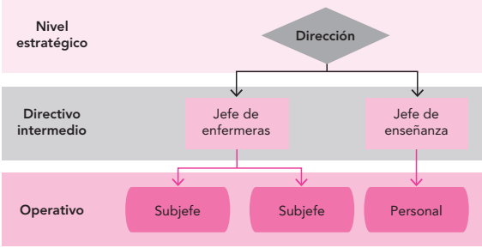
NIVELES DE ORGANIZACIÓN DE LOS ORGANIGRAMAS

Slide 20
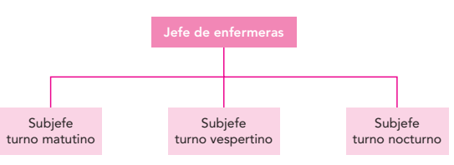
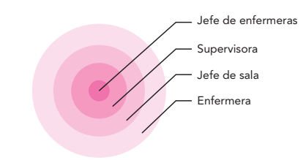
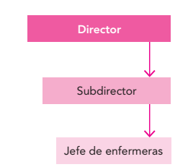
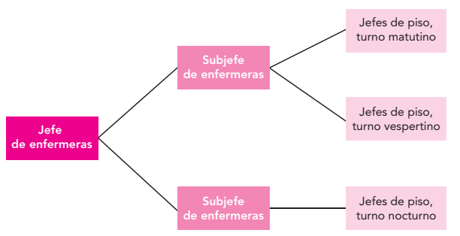
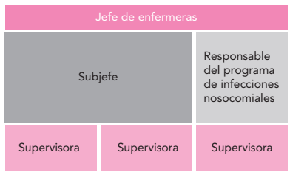
Los organigramas pueden mostrar diversas formas: lineal, funcional, con posición de staff, horizontal, escalar, circular y matricial
Organigrama funcional
Organigrama lineal
Organigrama con posición staff
Organigrama circular
Organigrama horizontal
Organigrama escalar
Organigrama matricial

Slide 21
Establecer estructuras
Desarrollar procedimientos
Elaborar reglamentos, procedimientos, controles, crear horarios, diseñar un plan cronológico para logro de metas
Determinar las necesidades
Asignar los recursos
PASOS DE LA ORGANIZACIÓN

Slide 22
INSTRUMENTOS PARA ADMINISTRAR SERVICIOS DE ENFERMERÍA
Presupuesto pag 221
Hacer un presupuesto es planear, también se reconoce como el instrumento fundamental de la planeación
Sirven para guiar las acciones, orientar los programas, comunicar las decisiones de nivel estratégico, interpretar los objetivos organizacionales y conocer las líneas generales a las que deberá orientarse el funcionamiento de la organización.
Políticas pag 223
Programas pag 224
Incluyen las metas, políticas, procedimientos y todos los pasos que han de seguirse para llevar a cabo un curso de acción.
Son diagramas en los cuales se describen acciones o eventos en las filas y en las columnas los periodos considerados como estándar. Su función es relacionar dos variables: eventos y tiempo.
Cronogramas pag 227
Es una operación matemática que determina el número de enfermeras que se requieren para dotar a un servicio determinado de los recursos humanos indispensables para asegurar un funcionamiento adecuado.
Cálculo de personal de enfermería pag 229

Slide 23
¿A qué se le denomina departamentalización?

Slide 24
INFLUENCIA DEL MODELO NEOCLÁSICO EN LA ORGANIZACIÓN
La departamentalización puede darse en cualquier sistema, nivel o región. Es un medio para asignar funciones y agruparlas en torno a órganos especializados que permitan lograr la eficiencia y efectividad.
TIPOS DE DEPARTAMENTALIZACIÓN
1) por objetivos, 2) por procesos, 3) por clientela y 4) por área geográfica
por proyectos

Slide 28
¿Qué se entiende por el proceso de integración?

Slide 29
PROCESO DE INTEGRACIÓN
Integrar, es obtener y articular los elementos materiales y humanos que la organización y la planeación señalan como necesario para el adecuado funcionamiento de una organización social
La planeación nos ha dicho, que hacerse, y cuando, la organización nos ha señalado quienes, donde y como deben de realizarlo. La integración se encarga de obtener los elementos materiales y humanos que llenen los cuadros teóricos formados por la planeación y la organización.

Slide 30
Capacitación y desarrollo
Reclutamiento
ETAPAS DE LA INTEGRACIÓN
Introducción o inducción
Selección

Slide 31
PRINCIPIOS DE LA INTEGRACIÓN
De la selección adecuada del recurso depende la calidad del servicio que se preste.
Para solucionar necesidades es importante una información previa veraz.
Se debe seleccionar a la persona adecuada para el puesto, no adecuar el puesto a la persona.
El individuo es capaz de asumir cualquier función, siempre y cuando se le desarrolle para ello.
El mantenimiento y la conservación de los recursos materiales, permiten un mejor aprovechamiento.

Slide 32
PREGUNTAS DE COMPROBACIÓN
En el Hospital Docente “Mártires del 9 de abril” existe una organización que parte del jefe de enfermería, los subjefes, las jefas de sala y las enfermeras.
Identifique el tipo de organigrama presentado.
Identifique el tipo de organización formal presente en esta ejemplo
Se hace necesario incorporar recursos humanos de la profesión a dicha institución, qué etapas serían necesaria seguir para el proceso de integración.

Slide 33
Estudio independiente de los contenidos
Se orienta realizar un resumen de las principales características que tiene la Organización en Enfermería y los objetivos del desarrollo organizacional que aparecen en la pag 42-43 del libro de Administración y Gestión de los Servicios de Enfermería.
Motivación de la próxima actividad
Se orienta realizar un cuadro resumen sobre los diferentes instrumentos de la Organización, tales como: Normas, Reglas, Manuales, Análisis de puesto de trabajo, Descripción de puesto de trabajo y Valuación de puesto de trabajo que serán ejercitados en la clase práctica.
CLASE PRÁCTICA 2

Slide 34
BIBLIOGRAFÍA BÁSICA
Marcel Hechavarría N. Cairo Soler C. Administración y Gestión de los Servicios de Enfermería. La Habana: Editorial Ciencias Médicas, 2006: 40-46
Balderas Pedrero María de la L. Administración de los Servicios de Enfermería. 7ma Edición. México: Mcgraw-HILL/INTERAMERICANA EDITORES, S.A. 2015: 92-111

